Slide 1

第8章 中 断 和 异 常
8.1 概述
8.2 中断
8.3 异常
8.4 中断及异常的暂时屏蔽
8.5 中断及异常的优先级
8.6 实方式下的中断
8.8 中断优先级管理器8259A PIC
重点与难点

Slide 2
8.1 概 述
1．中断与异常的定义
程序中断
把因外部事件而改变程序执行的流程，转去处理外部事件的过程叫做硬件中断或外中断，简称中断；
把因内部意外条件而改变程序执行的流程，以报告出错情况和状态的过程称为内部中断或软中断，简称异常。

Slide 3
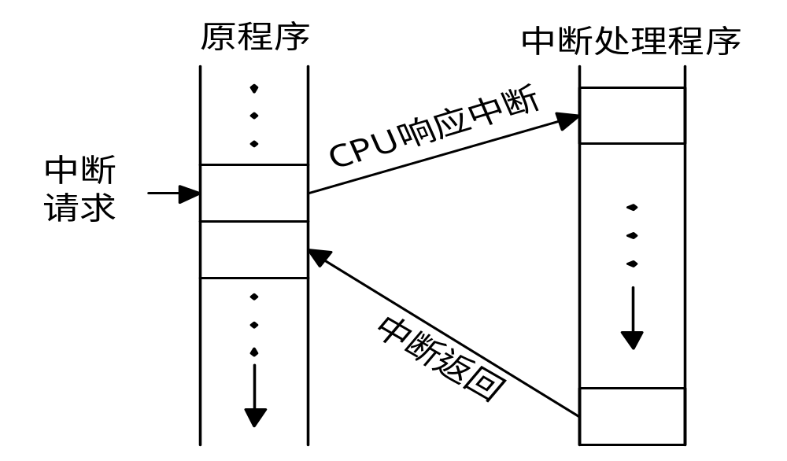
2．中断与异常的发生
中断的发生与CPU程序的执行是异步的，而异常的发生与CPU程序的执行是同步的。
无论是中断还是异常，CPU在响应后都将引起程序的转移，
通常将中断指令INTn、INTO等也归于异常(内部中断)。

Slide 4
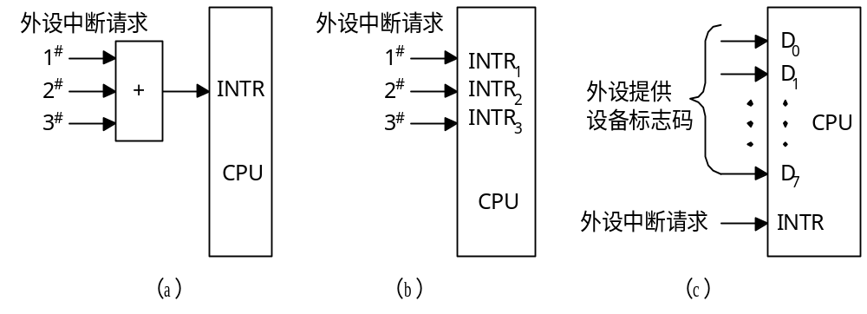
3.中断源的识别
中断源是指引起中断的原因或发出中断请求的来源
图 7.2 微处理器3种中断技术示意图
(a) 单线中断； (b) 多级中断； (c) 矢量中断

Slide 5
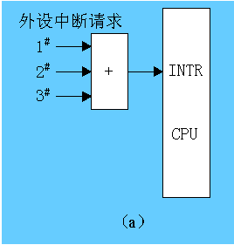
单线中断技术:共用一条中断请求线， 以下问题予以解决： 
(1) 中断源的识别。
(2) 中断请求的优先权排队问题。
(3) 中断的多级嵌套。

Slide 6
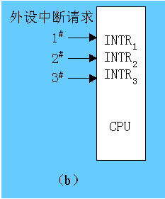
多级中断技术:微处理器有几条优先级别不同的中断请求线，
若每一个中断源都有其对应的一条中断请求线，则发生中断时
， 微处理器就能识别中断源及其优先级别。

Slide 7
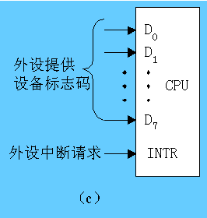
矢量(亦称向量)中断技术:由每个中断源(经接口)向CPU提供中断源的设备标志码，将程序转向相应中断源设备的中断处理程序， 或中断源提供中断处理程序的入口地址。由于矢量中断不需要查询中断源， 故中断处理速度较快。

Slide 8
8.2 中 断
8.2.1 可屏蔽中断
经由INTR信号(高电平有效)请求的中断称为可屏蔽中断。 它受中断允许标志位IF的影响和控制。
当IF=1，允许中断。
当IF=0，中断被禁止。

Slide 9
8.2.2 非屏蔽中断
经由NMI信号线(边沿触发)请求的中断称为非屏蔽中断。它是不被IF禁止的中断。非屏蔽中断的矢量号由系统固定分配为2，它的优先级别高于可屏蔽中断。
非屏蔽中断通常用来处理应急事件，如总线奇偶错、电源故障或电网掉电等。 

Slide 10
8.3 异 常
8.3.1 异常分类
异常分为故障、陷阱和中止3 类。
故障是引起该故障的程序可被恢复执行的异常，它也是在引起故障的指令执行之前就报告给系统的一种异常。

Slide 11
陷阱是在指令执行期间被检测到的，并在引起异常的指令执行之后向系统报告的一种异常。
中止是微处理器面临严重错误时产生的异常。

Slide 12
8.3.3 处理器定义的异常
是8086处理器中保留自用的异常， 共有4个。
1.异常0
除法错异常(中断类型号为0)。在执行除法指令(DIV/IDIV)时，若发现除数为0，或所得的商超过了CPU中有关寄存器所能表示的最大值，则立即产生一个类型号为0的内部中断，CPU转去执行除法错中断处理程序。

Slide 13
2.异常1
单步中断(中断类型号为1)。当TF=1时，每执行一条指令，CPU会自动产生一个单步中断。单步中断又称为陷阱中断，主要用于程序调试。
3.异常3
断点中断(中断类型号为3)。调试程序时可以在一些关键性的地方设置断点，它相当于把一条INT 3 指令插入到程序中，CPU每执行到断点处，INT 3 指令便产生一个中断，使CPU转向相应的中断服务程序。

Slide 14
4.异常4
溢出陷阱INTO(中断类型号为4)。CPU进行带符号数的算术运算时，若发生了溢出，则标志位OF=1，若此时执行INTO指令，会产生溢出陷阱，打印出一个错误信息，结束时不返回，而把控制权交给操作系统。例如：
ADD AX，BX
INTO ；测试加法的溢出

Slide 15
8.4 中断及异常的暂时屏蔽
中断及排错异常在某些条件下可被忽略或屏蔽。这时，被屏蔽的各种中断保持悬挂， 而排错异常则被废弃。引起中断和排错异常忽略及屏蔽的条件如下： 
① EFLAGS中的IF=0， 屏蔽外部可屏蔽中断。 
② IF=0时，执行STI指令，则在STI指令及下面一条指令执行期间， 屏蔽外部可屏蔽中断。

Slide 16
③ 系统正处理一个非屏蔽外部中断， 则屏蔽任何新的非屏蔽中断。 
④执行以SS为目的寄存器的MOV及POP指令时， 将在该指令及下面一条指令(常是以SP为目的寄存器的MOV及POP指令)执行期间屏蔽各种中断及排错异常。这样便可安全完整地更新一个栈指针(包括SS和段内偏移地址寄存器SP)。 
⑤ 在指令前缀LOCK及被锁定的指令之间不允许中断。

Slide 17
7.5 中断/异常的优先级
中断优先级处理原则:
不同优先级的多个中断源同时发出中断请求，按优先级由高到低依次处理。
(2) 低优先级中断正在处理，出现高优先级请求，应转去处理高优先级请求，服务结束后再返回原优先级较低的中断服务程序继续执行。
(3) 高优先级中断正在处理，出现低优先级请求，可暂不响应
(4) 中断处理时，出现同级别请求，应在当前中断处理结束以后再处理新的请求。

Slide 18
8086/8088中断源的优先级顺序由高到低依次为：
    软件中断(除单步中断外)
    非屏蔽中断
    可屏蔽中断
    单步中断

Slide 19
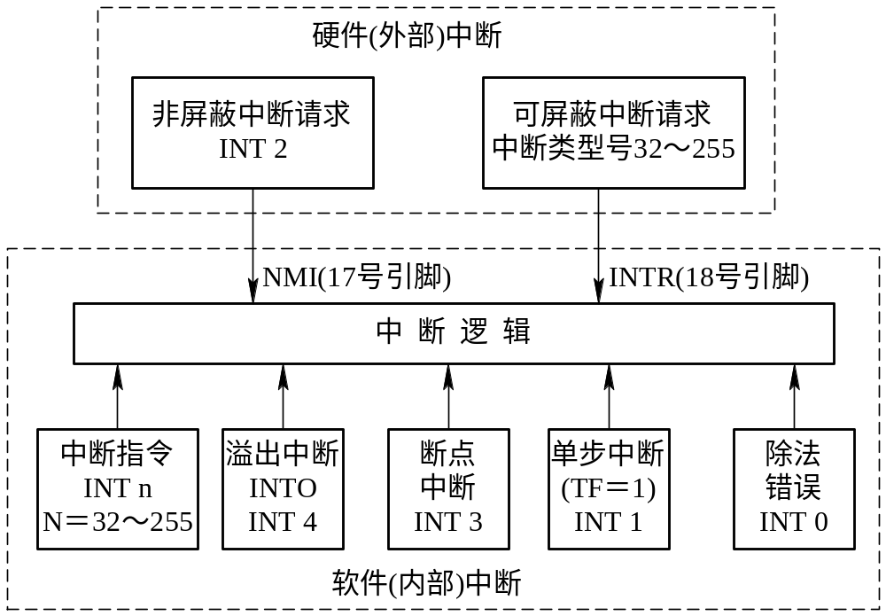
8.6 实方式下的中断
8086/8088中断源

Slide 20
1．中断类型码
每个中断都有一个8位的中断类型码，它们是O～OFFH中的一个，因而允许有256个中断源。CPU依赖于中断类型号来区分各中断源。
2．中断矢量
中断矢量是中断服务程序的入口地址，即中断服务程序的第一条指令所在的存储单元的逻辑地址，包括段地址和偏移地址，所以中断矢量的长度是4字节。

Slide 21
3．中断矢量表
在存储器地址最低的1024个单元，即地址00000H～003FFH专用于存储各种中断服务程序的入口地址(即中断矢量)。从地址00000H开始，每相邻4个单元存放一个中断矢量，其中前两个单元是服务程序入口地址的段内偏移量(IP) ，后两个单元则是入口地址的段地址（CS） 。
4．中断矢量的设置
因为每个中断矢量长度为4个字节，且中断矢量表从物理地址的0开始，所以中断类型码为n的中断，其中断矢量在中断矢量表中的地址是4×n。

Slide 22
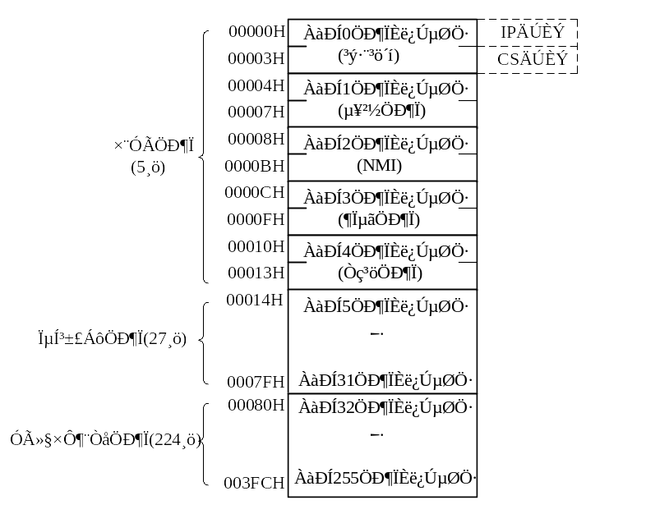
8086/8088的中断向量表

Slide 23
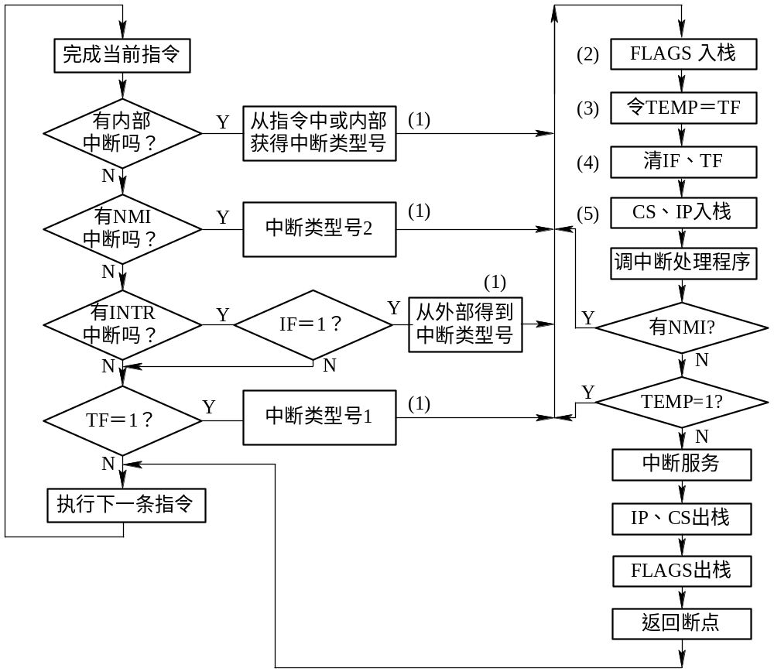
8086/8088的中断处理过程
8086/8088 CPU中断处理的基本过程

Slide 24
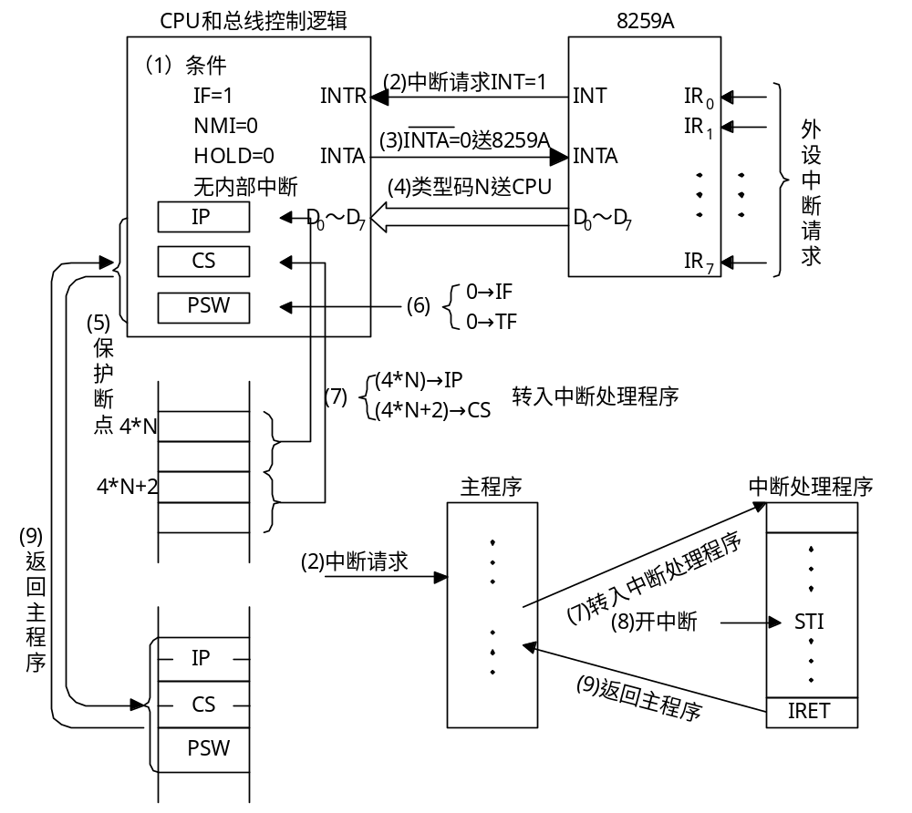
图 7.6 可屏蔽中断的响应和处理过程

Slide 25
(1) CPU要响应可屏蔽中断请求，必须满足一定的条件， 即中断允许标志置1(IF=1)，没有异常，没有非屏蔽中断(NMI=0)， 没有总线请求。 
(2) 当某一外部设备通过其接口电路中断控制器8259A发出中断请求信号时，经8259A处理后，得到相应的中断矢量号，并同时向CPU申请中断(INT=1)。

Slide 26
(3) 则CPU执行完当前指令后便向8259A发出中断响应信号(INTA=0)，表明CPU响应该可屏蔽中断请求。
(4) 8259A连续两次(2个总线周期)接收到INTA=0的中断响应信号后，便通过总线将中断矢量号送CPU。  

Slide 27
(5) 保护断点。将标志寄存器内容、当前CS内容及当前IP内容压入堆栈： 
    (SP)←(SP)-2
    ((SP)+1∶(SP))←(PSW)
    (SP)←(SP)-2
    ((SP+1∶(SP))←(CS)
    (SP)←(SP)-2
    ((SP)+1∶(SP))←(IP)

Slide 28
(6) 清除IF及TF(IF←0，TF←0)，以便禁止其它可屏蔽中断或单步中断发生。 
(7) 根据8259A向CPU送的中断矢量号n求得中断矢量， 再查中断矢量表，得相应中断处理程序首地址(段内偏移地址和段地址)， 并将其分别置入IP及CS中。 
    (IP)←(4*N)
    (CS)←(4*N+2) 
一旦中断处理程序的32位首地址置入CS及IP中， 程序就被转入并开始执行中断处理程序。

Slide 29
(8) 中断处理程序包括保护现场、 中断服务、 恢复现场等部分。
(9) 中断处理程序执行完毕，最后执行一条中断返回指令IRET， 将原压入堆栈的标志寄存器内容及断点地址重又弹出至原处： 
    (IP)←((SP)+1∶(SP))
    (SP)←(SP)+2
    (CS)←((SP)+1∶(SP))
    (SP)←(SP)+2
    (PSW)←((SP)+1∶(SP))
    (SP)←(SP)+2

Slide 30
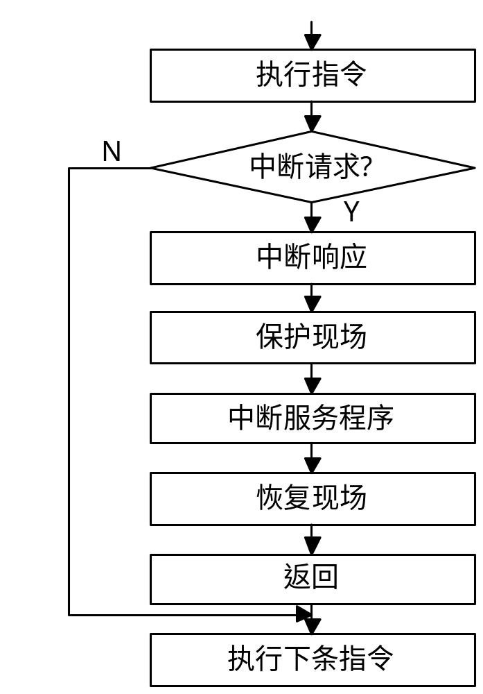
图 7.7 中断处理流程图

Slide 31
可屏蔽中断处理程序通常由用户编写为一个过程，一般格式如下：
INTER1 PROC FAR 
PUSH AX ； 保护现场
PUSH BX
 … ； 中断服务程序
STI ； 开中断， 以便允许多重中断
 … ； 继续执行中断服务程序
(发中断结束命令)
…
POP BX ； 恢复现场
POP AX
IRET ； 返回主程序
INTER1 ENDP

Slide 32
当用户使用类型n中断时， 一方面将外设接口的中断请求信号与8259A相应引脚相连，另一方面要根据类型号n求出中断矢量地址，并把中断处理程序首地址(中断矢量)送入矢量地址MOV AX， 0 ； 矢量表段址为0
MOV ES, AX
MOV DI， n*4 ； 矢量地址送DI
MOV AX， OFFSET INTER1； 中断处理程序首地址存入表内
CLD
STOSW
MOV AX， SEG INTER1
STOSW

Slide 33
注意：
异常、软件中断及非屏蔽中断的中断矢量号或由CPU固定分配好或由INT n指令提供。因此，不需要外设提供类型码(矢量号)。
当转入中断处理程序时，首先CPU按序将FLAGS、CS及IP寄存器的内容压入栈中。压入栈中的断点地址(CS及IP值)取决于中断类型。

Slide 34
若为陷阱，断点地址为引起陷阱的指令的后面一条指令的第一字节地址。
若为故障，则断点地址为引起故障的指令的第一字节地址。
然后，将FLAGS中的单步陷阱标志TF和中断标志IF清零。
最后，根据中断矢量号查得中断处理程序首地址， 转入中断处理程序。

Slide 35
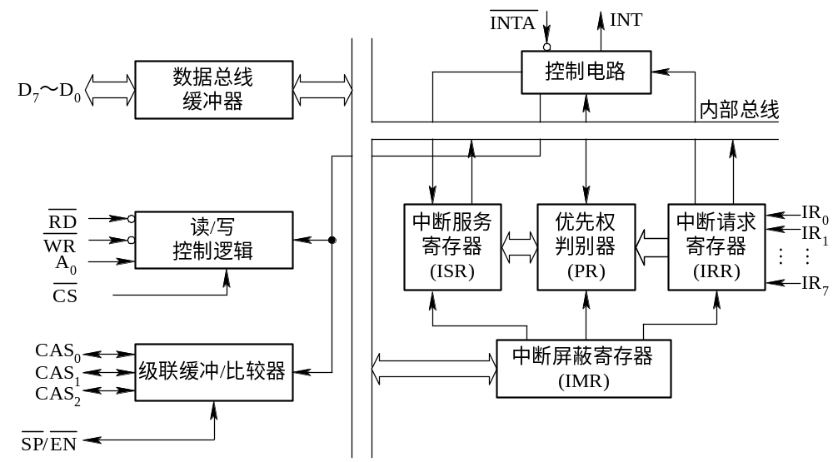
8.8 中断优先级管理器8259A PIC

Slide 36
D7~D0：和数据总线相连，实现和CPU数据交换
INT：和CPU的INTR相连，向CPU发中断请求
INTA：接收CPU的中断应答信号（两个负脉冲）
A0：指出8259A的哪个端口被访问（两个端口地址）
与地址总线A1相连，保证用数据总线低8位和8259A交换数据
IR7~IR0：接收外设的中断请求
CAS₂~CAS₀：指出具体的从片
SP#/EN#：此引腿是双向的（是否缓冲方式工作），
作为输入(非缓冲方式)：决定本片是主片(SP#=1)还是从片；
作为输出（缓冲方式）：使数据总线驱动器启动

Slide 37
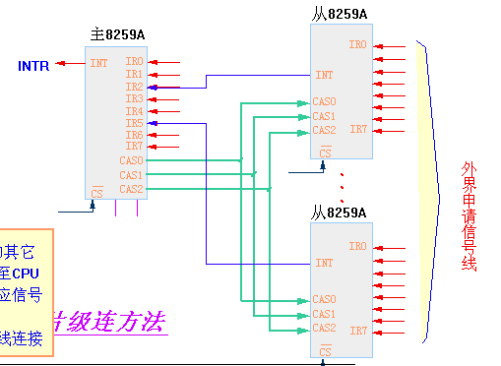
8259A的级联控制CAS₀、CAS₁、CAS₂、SP/EN
输入：“1”主片
“0”从片。
INTA

Slide 38
为什么I／O端口芯片的地址线A0要和8086微处理器的A1相连？
在8086系统中，数据是16位的，CPU总是将高8位数据送
往奇地址，而将低8位数据送往偶地址。
2。对于8位I/O端口，如果将其数据线与CPU的数据线低8位相连，那么对I/O端口的读写就要求全部用偶地址。但是，在I/O芯片中，对端口的编址又是连续的。
3。将I／O端口芯片的地址线A0和8086微处理器的A1相连。在访问I/O端口时，将地址的A0位总是设为0。

Slide 39
4。从CPU的角度来看，对两个端口寻址时，使A₀总是为0，而A₁为1或者为0，即这两个端口用的是相邻的两个偶地址；
5。从8259A的角度来看，只有地址总线的A₁和8259A的A₀端相连，地址总线的A₀未与8259A相连，所以，当地址总线的A₁为0时，8259A认为是对偶地址端口进行访问，当地址总线的A₁为1时，8259A认为是对奇地址端口进行访问，从而将两个本来相邻的偶地址看成是一奇一偶两个相邻地址。这样，又正好符合了8259A对端口地址的要求。

Slide 40
8259A与CPU的连接
D0-7
D0-7
8
0
8
6
RD
RD
8
2
5
9
A
WR
WR
INTR
INT
INTA
INTA
A1
A0
M/IO
CS
地
址
译
码
器
AB

Slide 41
IMR
中
断
源
中
断
申
请
中断管理过程
中
断
请
求
寄
存
器
IRR
中断屏蔽寄存器
比较
未屏蔽
PR
中断优先权裁定
C
P
U
当
前
中
断
服
务
寄
存
器
ISR
比较
8259向CPU发
INTR申请

Slide 42
INTA#(1)
禁止新的IRi请求
ISR相应位置位
IRR相应位清零
多片8259时主向从发级联地址
INTA＃（2）
类型码送数据总线，多片时由从片发中断类型码
在中断自动结束方式下，清除ISR相应位

Slide 43
单片8259中断过程
有中断请求，一个或多个IR上出现高电平
如果IRi对应IMR位为0，将IRi有效位送PR裁决，并和ISRj比较，若IRi优先级高，置INT有效送CPU INTR
若CPU的IF＝1，进入中断应答周期
CPU发INTA＃1，置8259最高优先级的ISR为1，清除相应IRR
CPU发INTA＃2,8259送出1byte类型码，CPU读类型码，从中断向量表取中断入口，进入中断服务
结束中断操作，AEOI模式，INTA＃2结束时清零ISRi。
非AEOI模式，中断子程序结束发EOI命令清零ISRi

Slide 44
2．8259A的工作方式
1)设置优先级的方式
(1)完全嵌套方式
中断请求按优先级O～7进行处理，IR0的优先级最高。
(2)特殊全嵌套方式。
特殊全嵌套和正常全嵌套方式基本相同，只有一点不同，即当处理某一级中断时，如果有同级的中断请求，那么也会给予响应.
注意：特殊全嵌套方式一般用于8259A级联系统的主片中。

Slide 45
(3)优先级自动循环方式。
一开始的最高优先级是IR0，优先级队列是变化的，一个设备受到中断服务后，它的优先级自动降为最低
(4)优先级特殊循环方式(指定优先级循环方式)。
该方式与优先级自动循环方式相比，只有一点不同，一开始的最低优先级是由编程确定的
(5)查询法排序方式。
采用该方式时，8259A的INT引脚不用，或CPU处于关中断状态，以便CPU不能响应INT线上来的中断请求。
这时若要选择最高优先级，必须先用操作命令字发查询命令，然后再用输入指令识别当前有无中断请求及优先级最高的中断请求。

Slide 46
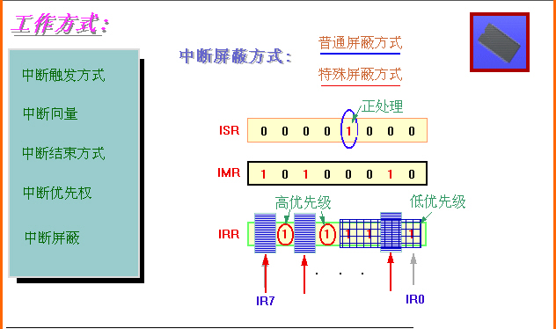
2)屏蔽中断源的方式
(1)普通屏蔽方式：通过OCW1对中断屏蔽寄存器中的某一位置1
当前中断服务REG
中断屏蔽REG
中断请求REG

Slide 47
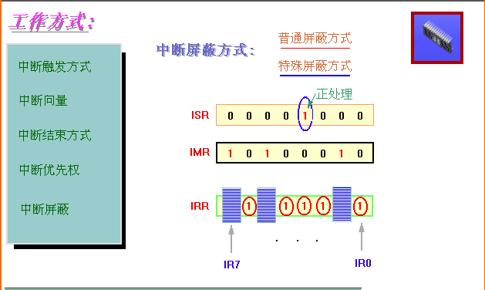
(2). 特殊屏蔽方式：通过OCW1对中断屏蔽寄存器中本级中断的对应位置1，同时使当前中断服务寄存器中的对应位清0，开放其他级别较低的中断
置0
置1

Slide 48
3)中断结束处理的方式
(1)中断自动结束方式。
在该方式下，当第二个中断响应脉冲INTA送到8259A后，8259A就会自动清除当前中断服务寄存器ISR中的对应位。
注意：该方式只能用在单片8259A系统中，并且不会发生多重中断请求的情况。

Slide 49
(2)中断结束命令方式。
①普通EOI命令。普通EOI命令自动把ISR中优先级最高的非零IS位复位，适用于全嵌套情况。
②特殊EOI命令。在非全嵌套情况下，特殊EOI命令应指出要清除ISR中的哪一位，适用于任何优先级方式。
注意：在级联8259A中断系统中，当一个中断服务程序结束时，不管是用普通EOI命令，还是用特殊EOI命令，都必须发两次中断结束命令，其中一次是对主片发的，另一次是对从片发的。

Slide 50
4)连接系统总线的方式
(1)缓冲方式：在多片8259A级联的大系统中，8259A通过总线驱动器和数据总线相连，SP#/EN#端输出一个低电平作为总线驱动器的启动信号
(2)非缓冲方式：单片8259A时或在不太大的系统中，将8259A直接与数据总线相连，SP#/EN#作为输入

Slide 51
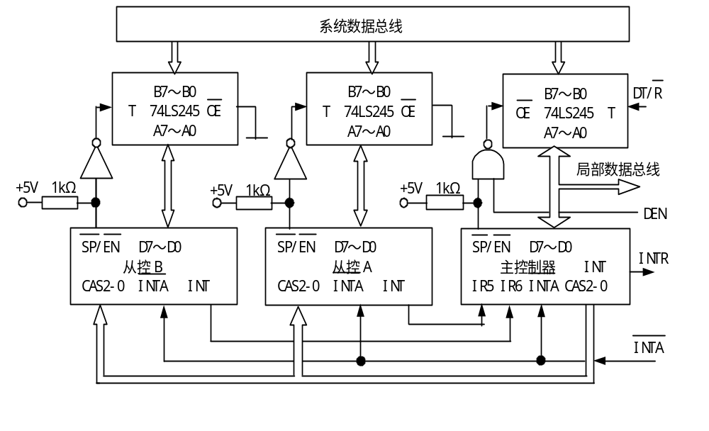
8259A缓冲方式下级连结构

Slide 52
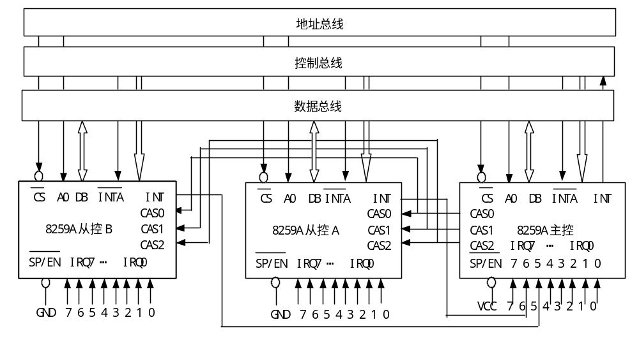
8259A非缓冲方式下级连结构

Slide 53
5)中断请求的触发方式。
(1)边沿触发方式。
该方式以IR端上出现由低电平向高电平的跳变作为中断请求信号，跳变后高电平一直保持，直到被响应。
(2)电平触发方式。
该方式以IR端上出现的高电平作为中断请求信号。请求一旦被响应，该高电平信号应及时撤除。
注意：在电平触发方式下，当中断响应后，应及时撤除中断请求信号，以免触发不应该有的第二次中断。

Slide 54
8.8.3、8259A的编程
初始化命令字
1、ICW1
A0
D7
D6
D5
D4
D3
D2
D1
D0
0
×
×
×
1
LTIM
×
S
IC₄
1：单片（不要ICW3）
0：级连（要ICW3）
地址线的状态
特征位
1：电平触发
0：沿触发
8086 CPU，D7，D6，D5，D2任意，D0为1
写入ICW1后，8259A是处于完全嵌套方式，
清除IMR。

Slide 55
2、ICW2（设置中断类型号基值）
A0
D7
D6
D5
D4
D3
D2
D1
D0
1
T7
T6
T5
T4
T3
L2
L1
L0
IR的编码，8259A自
动填入
中断类型码的高5位
3、ICW3（级连时用，单片不用）
D7
D6
D5
D4
D3
D2
D1
D0
A0
主片8259A：
1
S7
S6
S5
S4
S3
S2
S1
S0
Sn = 1 表示主片的IRn接从片
Sn = 0 表示主片的IRn未接从片
A0
D7
D6
D5
D4
D3
D2
D1
D0
从片8259A：
1
0
0
0
0
0
ID2
ID1
ID0
000 IR0
001 IR1
………..
从片连主片IRn 的序号
111 IR7

Slide 56
4、ICW4 (方式控制初始化命令字)
A0
D7
D6
D5
D4
D3
D2
D1
D0
1
0
0
0
SFNM
BUF
M/S
AEOI
μPM
1：AEOI
0
= 非缓冲
1 0 = 从片缓冲
1 1 = 主片缓冲
1：特殊完全嵌套

Slide 57
8259A的初始化流程的说明
ICW1必须写入偶地址，ICW2~ICW4必须写入奇地址
ICW1~ICW4的设置次序是固定的
ICW1和ICW2必须设置，在级联方式下，设置ICW3（主、从片均设置），在8086/8088系统或需要设置特殊全嵌套方式、缓冲方式、中断自动结束方式情况下，设置ICW4

Slide 58
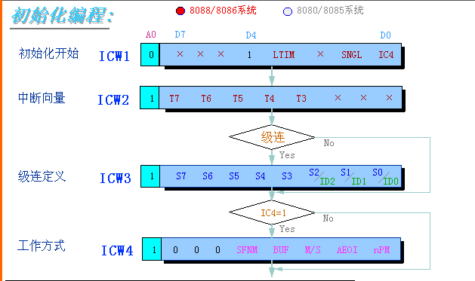

Slide 59
操作命令字
1、OCW1（屏蔽）
A0
D7
D6
D5
D4
D3
D2
D1
D0
1
M7
M6
M5
M4
M3
M2
M1
M0
Mn = 1禁止中断（屏蔽），Mn = 0 允许中断
2、OCW2（设置EOI，中断优先级循环）
D7
D6
D5
D4
D3
D2
D1
D0
0
R
SL
EOI
0
0
L2
L1
L0
中断源编码
0
0
0
1
0
0
1
1
1
特征位
…….
IR0 IR1 IR7
1: 中断结束命令(EOI)
1: 中断源控制位
1:中断优先级循环

Slide 60
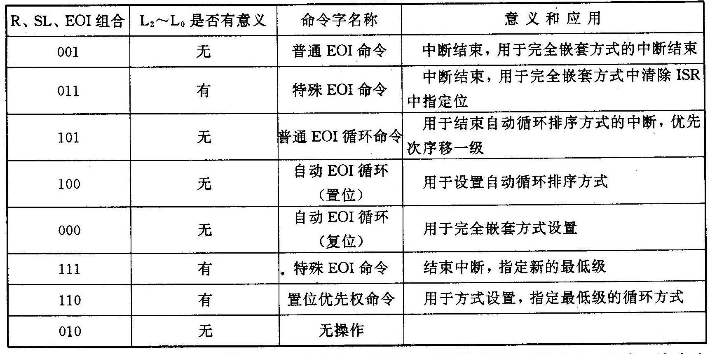
表 7.4 OCW₂的各种格式及应用

Slide 61
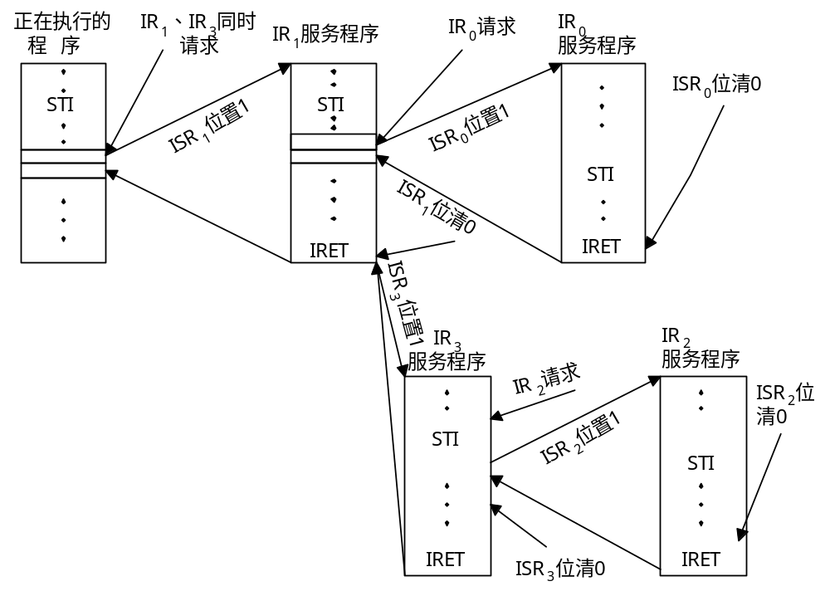
图8.16 完全嵌套方式响应过程举例

Slide 62
3、OCW3（特殊屏蔽设置，中断查询，读IRR，ISR）
A0
D7
D6
D5
D4
D3
D2
D1
D0
0
ESMM
SMM
0
1
P
ERIS
RIS
0 1
1 1
特征位
读IRR 读ISR
1：发查询命令
0 1
1 1 允许设置或撤消特殊屏蔽方式
复位SMM 置位SMM
D1（ERIS）做为D0（RIS）的开放位
D6（ESMM）做为D5（SMM）的开放位

Slide 63
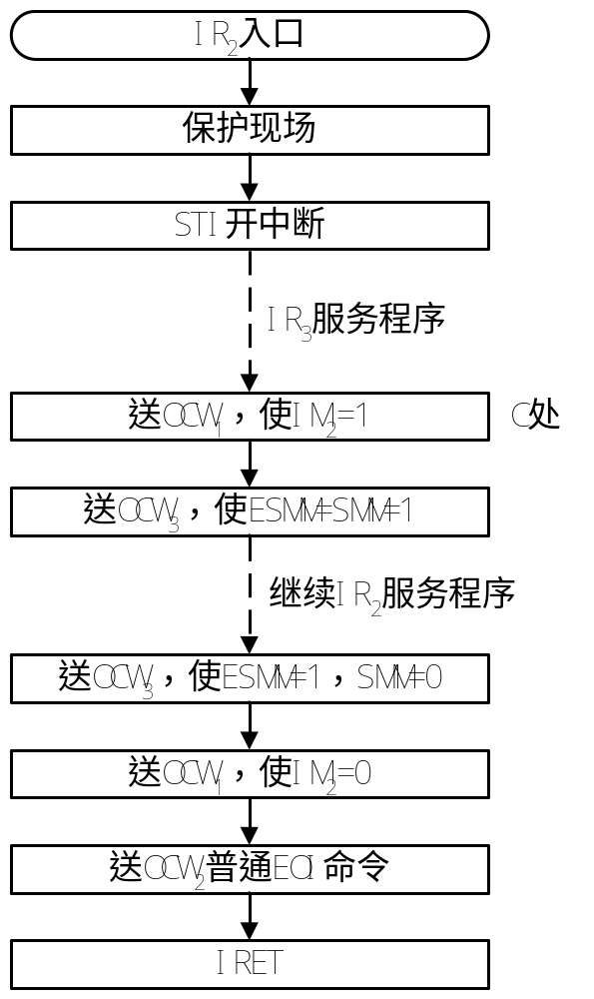
图 7.17 特殊屏蔽方式的进入和退出举例

Slide 64
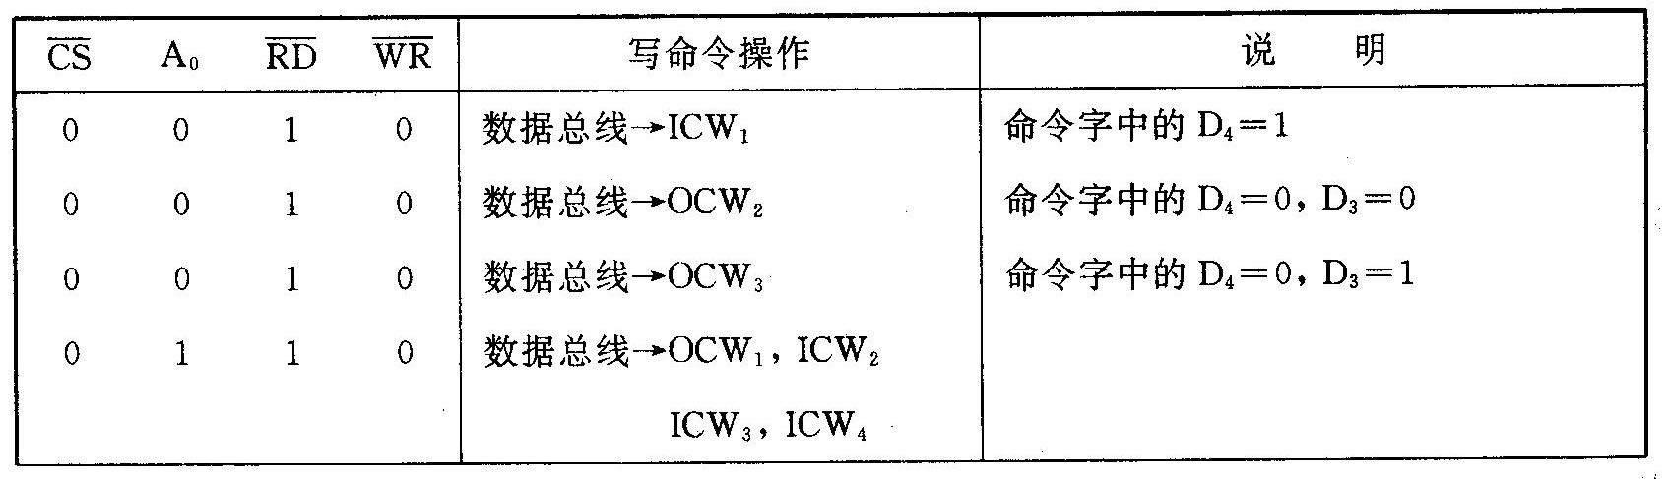
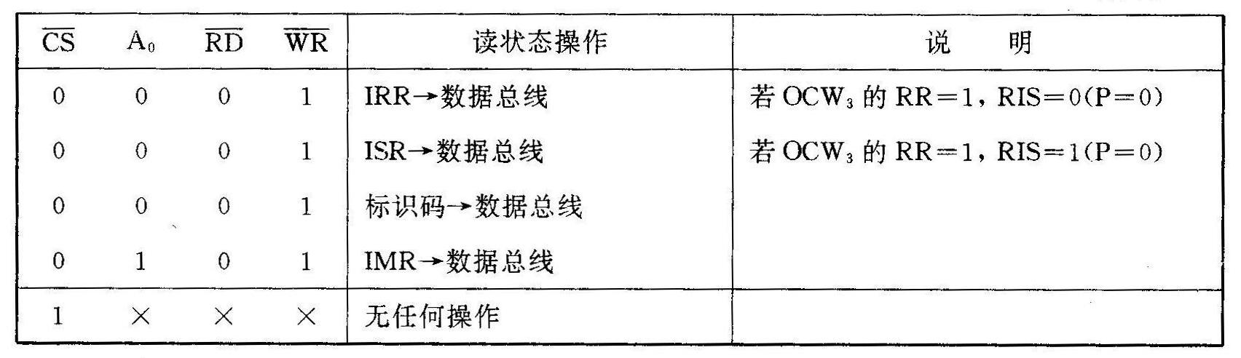
表 7.5 8259A的基本操作

Slide 65
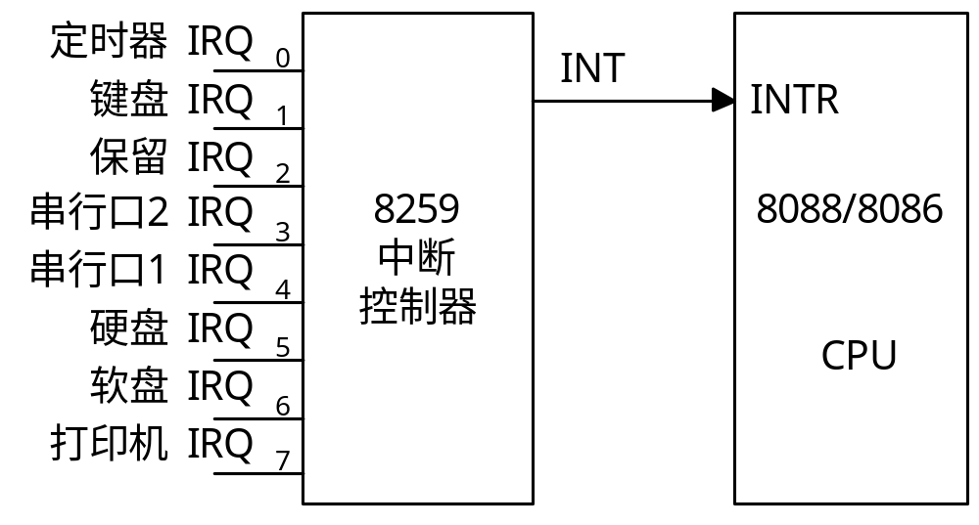
7.8.3 8259A在IBM - PC XT、PC AT及386微机系统中的应用
图 7.18 IMB - PC XT机外中断请求的设置

Slide 66
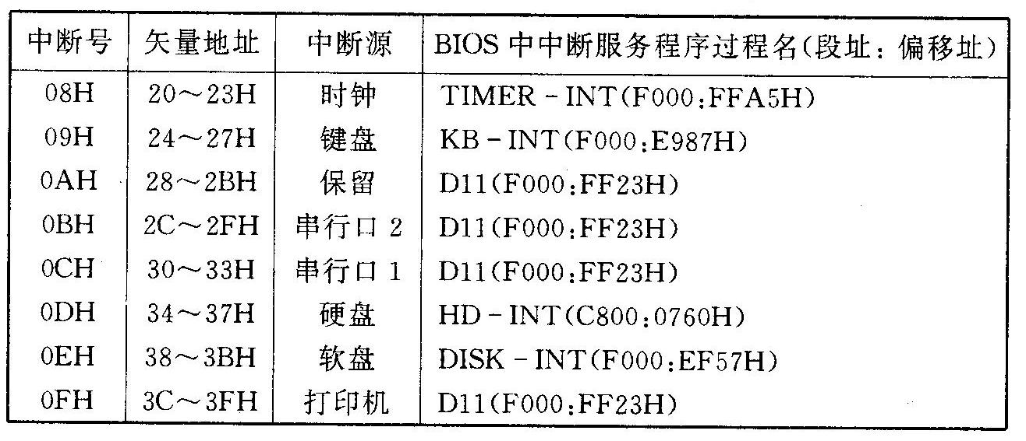
表 7.6 XT机8级外中断矢量一览表

Slide 67
系统分配给8259A的I/O地址号为20H(A₀=0，偶数号地址)和21H(A₀=1，奇数号地址)。 BIOS程序中对8259A的初始化规定： 中断优先级管理采用完全嵌套方式，中断请求信号采用上升沿触发方式、缓冲器方式，中断结束采用EOI命令方式。因而，其初始化程序如下：

Slide 68
…
INTA00 EQU 20H 
INTA01 EQU 21H
…
MOV AL， 13H ； 写ICW₁(上升沿，单个，设置ICW₄)
OUT INTA00， AL
MOV AL， 08H ； 写ICW₂(中断类型基值)
OUT INTA01，AL
MOV AL， 09H ； 写ICW₄(全嵌套，缓冲，从片，与8088
OUT INTA01， AL ； 配合， 非自动结束)
 …

Slide 69
用户若要使用IRQ₂中断请求，且不需要更改系统中各中断源的优先级管理方式可不写操作命令字，但必须重新设置中断处理程序过程名， 并建立中断矢量表。将中断处理程序过程名(中断矢量)送入矢量地址的程序见7.6节。中断处理程序编写中，向8259A发出的中断结束命令(普通EOI命令)为
    MOV AL, 20H ； 普通EOI命令OCW₂
    OUT 20H， AL

Slide 70
难点和重点
(1)理解外部中断引起的程序转移与子程序调用指令CALL引起的程序转移是不同的。
子程序的调用是由CALL指令引起的，是与CPU同步的。而外部中断的响应与CPU是异步的，中断请求由外设提出，可能发生在CPU执行任何指令的时间(必须满足中断响应的条件)。

Slide 71
①CPU在转入子程序前的处理不同。
在用CALL指令调用子程序时，CPU只需自动压入CALL指令下一条指令的地址，新的程序执行地址由CALL指令中的程序地址寻址方式获取；
而在响应外部中断请求转入相应的服务子程序之前，CPU需将标志寄存器FLAGS的状态和断点地址均压入堆栈，而且需要外部硬件配合获取中断类型码，由此计算中断矢量地址，从中断矢量表中获取中断矢量，装入CS：IP，将程序引导到中断服务子程序执行。

Slide 72
②传递参数的方式不同。与普通子程序不同，中断服务子程序一般不能采用寄存器或堆栈传递参数，因为几乎无法在转入中断服务子程序前用指令为其设置入口参数。
③子程序返回用不同的指令。对应于CALL调用的子程序的返回用指令RET，而中断服务子程序的返回应该用IRET。此外，CALL指令既可以完成远程调用(CS、IP均更新)，也可以完成近程调用(只更新IP，CS不变)，而中断响应一定是远程调用。

Slide 73
(2)理解在中断系统中，中断类型码、中断矢量和中断矢量表的相互关系。
如图所示，在8086／8088的中断系统中，中断矢量表位于内存O段的O～3FFH区域，最多可以容纳256个中断矢量。每个中断矢量占4个存储单元，其中，前2个单元存放中断服务程序入口地址的偏移量(IP)，低位在前，高位在后；后2个单元存放中断服务程序入口地址的段地址(Cs)，同样也是低位在前，高位在后。按照中断类型号的顺序，对应的中断矢量在内存的O段O地址单元开始有规则地进行排列，因此中断矢量的地址就等于中断类型号乘4，即左移两位。

Slide 74
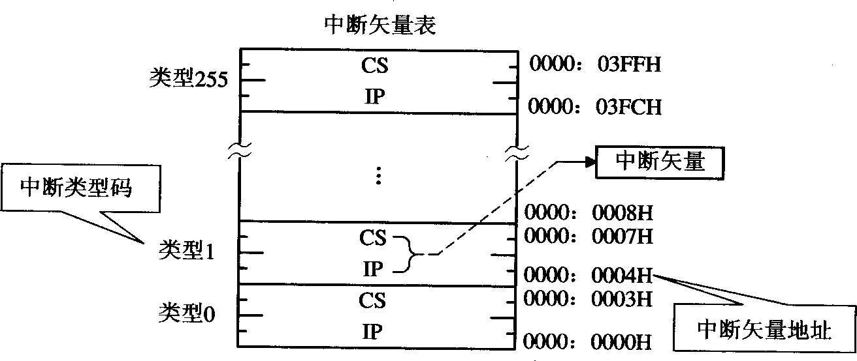
例如，类型号17H的中断所对应的中断矢量存放在0000：005CH开始的4个单元中，若005CH、005DH、005EH、005FH这4个单元中的值分别为10H、20H、30H、40H，那么在这个系统中，17H号中断所对应的中断矢量为4030H：2010H，即17H号中断的服务程序存放在4030H：2010H开始的内存区域中。

Slide 75
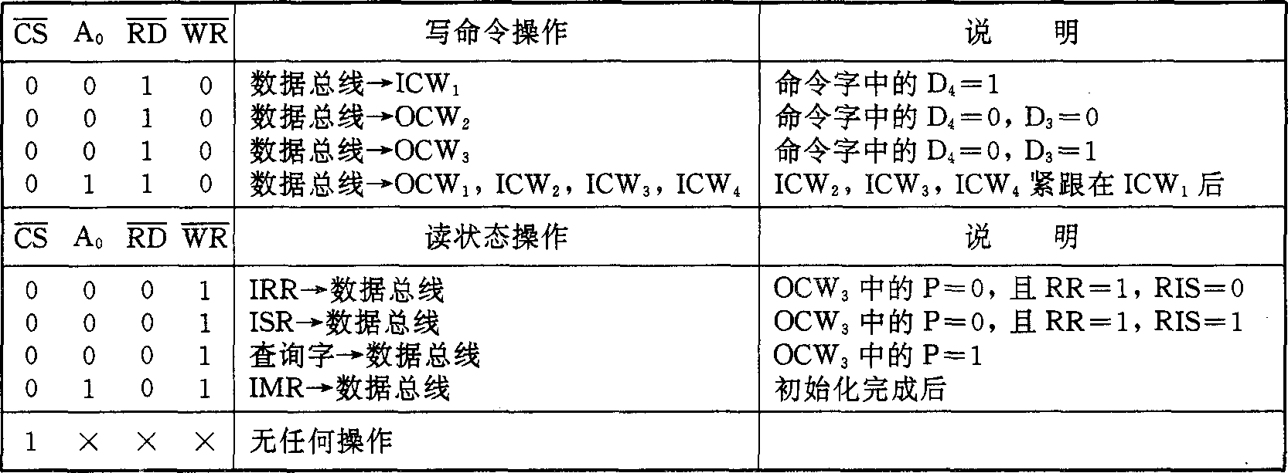
(3)理解8259A是如何通过操作两个端口地址，设置4个初始化命令字和3个操作命令字，并可提供多个内部寄存器状态给CPU的。

Slide 76
(4)理解在CPU响应外部可屏蔽中断的总线周期中，8259A是如何利用CPU发出的中断应答信号INTA协调工作的。
第一个负脉冲到达时，8259A将完成下列动作：
①使IRR的锁存功能失效。这样，在IR₇～IR₀线上的中断请求信号就不予接收，直到第二个负脉冲到达时，才又使IRR的锁存功能有效。
②使当前中断服务寄存器ISR中相应位置1，以便为中断优先级裁决器PR以后的工作提供判断依据。
⑧使IRR寄存器中的相应位(即刚才由IRR锁存的中断请求)清零。如果该IR引脚上连接有从片，则通过CAS2～CAS0送出该引脚的编码。

Slide 77
第二个负脉冲到达时，8259A将完成下列动作：
①将当前中断源的中断类型码送到数据总线的D7～D0提供给CPU。若该IR引脚连接有从片，则中断类型码由从片送出。
②如果ICW4(方式控制字)中的中断自动结束位为1，那么，在第二个INTA脉冲结束时，8259A会将在第一个INTA脉冲到来时设置的当前中断服务寄存器ISR的相应位清零。

Slide 78
(5)CPU对8259A的中断请求的处理，可分为中断方式和查询处理方式。
中断方式是CPU通过响应INTR上8259A的硬件中断请求信号完成的，中断响应周期中通过硬件时序的配合，获取中断类型码，利用矢量中断技术转入相应的中断服务程序。
查询处理方式则是CPU通过向8259A发查询命令后(OCW₃中P=1)，再对同一端口发读命令获取查询字的。查询字包含了是否有中断请求及当前请求中优先级最高的中断源的类型号，CPU可据此调用相应的服务程序(用CALL指令实现)。
注意：在查询方式下，虽然无中断响应周期，但在查询命令后的读操作，相当于完成中断响应周期中的两个INTA脉冲，清除相应的中断请求位，并将中断服务寄存器的相应位置“1”。

Slide 79
(6)8259A设置为中断非自动结束方式时，在中断服务程序结束即将返回时，一定要排有发中断结束命令的指令序列。
发中断结束命令给8259A，是为了清除该中断源对应的中断服务寄存器ISR中相应的位，以告示本次中断服务结束。如果不发中断结束命令，中断服务寄存器ISR中相应的位仍然为“1”，表明该中断源的请求已得到响应，且服务未结束，则当有同级(除非为特殊嵌套方式)或较低级的中断请求到来时，将被一直挂起，相当于关闭了该中断源及较低优先级中断源的中断请求。

Slide 80
例7．1 若8086系统中采用单片8259A作为外部可屏蔽中断的优先级管理，正常全嵌套方式，边沿触发，非缓冲连接，非自动中断结束，端口地址为20H和21H。其中，某中断源的中断类型码为4AH，其中断服务子程序名为SUBROUTINE，且已知其地址是2000：3A40H。
(1)请问本题中的中断源应与8259A的哪一个IR输入端相连，其中断矢量地址是多少，矢量区对应的4个单元的内容是什么?
(2)请为8259A设置正确的初始化命令字，并编写初始化程序。
(3)请编写程序片段设置该中断源的中断矢量。

Slide 81
解：(1)该中断类型码为4AH的中断源应与IR₂端相连，其中断矢量地址为0000：0128H，矢量区对应的4个单元的内容依次为40H、3AH、00H、20H。
(2)ICW₁=00010011，单片，边沿触发，必须设置ICW₄；
ICW₂=48H，中断类型码基值为48H；
无ICW3，单片8259A系统，无需设置ICW3；
ICW4=00000001，正常全嵌套方式，非缓冲连接，非自动中断结束，8086 CPU。

Slide 82
初始化程序如下：
MOV AL，13H ；设置ICW1，偶端口地址
OUT 20H，AL
MOV AL，48H ；设置ICW2，奇端口地址
OUT 21H，AL
MOV AL,01H ；设置ICW4，奇端口地址
OUT 21H，AL

Slide 83
(3)设置中断矢量的程序片段如下：
MOV AX，O ；中断矢量表的段地址O送ES
MOV ES，AX
MOV DI，4AH*4 ；类型号为4AH的中断矢量的偏移地址送DI
MOV AX，OFFSET SUBROUTINE ；中断服务子程序首地址的偏移量
CLD
STOSW
MOV AX，SEG SUBROUTINE ；中断服务子程序首地址的段地址
STOSW

Slide 84
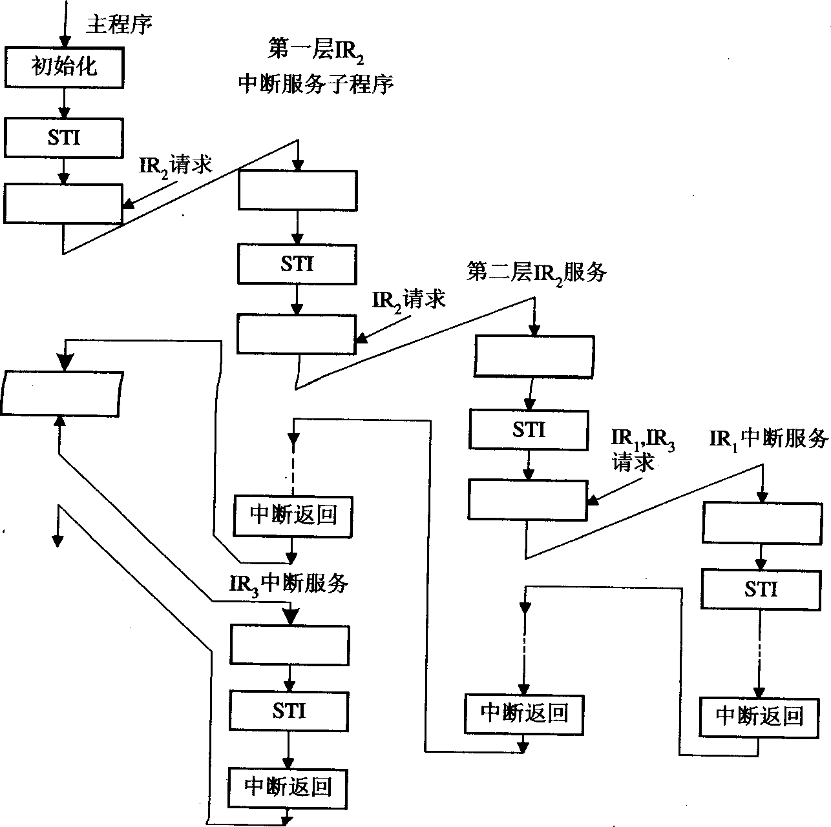
例7·3用流程图来表示特殊全嵌套方式时的工作过程。设主程序运行时，先在IR₂端有请求，CPU为之服务时，IR₂端有中断请求，然后IR₃、IR₁端又同时有中断请求。

